Slide 1
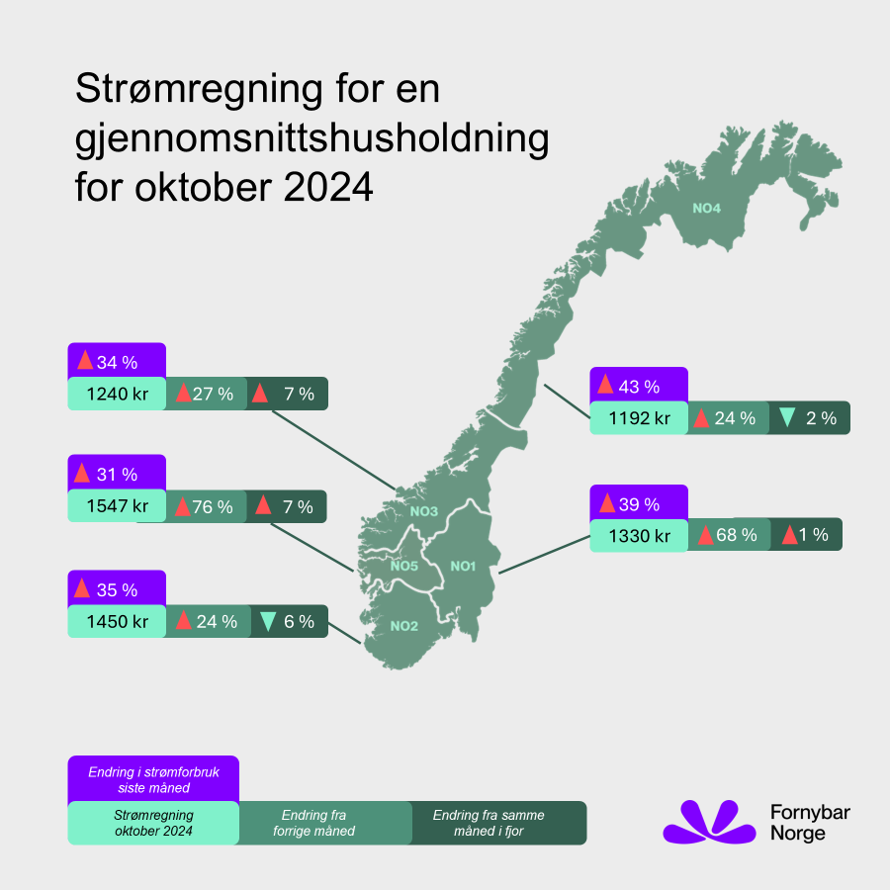
Strømprisindeksen for oktober 2024
Strømregningene økte over hele Norge i oktober, hovedsakelig som en følge av at kaldere vær gjorde at strømforbruket steg kraftig.
Over hele Norge var strømprisene i oktober lavere enn i samme måned i fjor. I store deler av landet holdt strømprisene seg også på samme nivå som i september. Unntaket er Vest- og Østlandet, der prisene økte betydelig forrige måned.
Likevel var strømprisene i Sør-Norge i oktober svært lave for årstiden. Prisen i NO2, på 50 øre/kWh, er lavere enn alle månedene mellom mai 2021 og april 2024.
I likhet med oktober i fjor, ble prisforskjellene i Sør-Norge sterkt redusert også i årets oktober. Årsaken er at når etterspørselen etter strøm øker, er det i større grad vannkraftverk med magasiner som setter strømprisen i Norge. Disse kan velge å øke eller redusere kraftproduksjon i takt med etterspørselen, og kan derfor ta en høyere pris enn vannkraftverk uten magasiner.
Norge hadde svært lave strømpriser i oktober sammenliknet med landene lengre ned på kontinentet som vi utveksler strøm med. Prisforskjellen mellom Sør-Norge og Tyskland var i oktober den høyeste så langt i år.

Slide 2
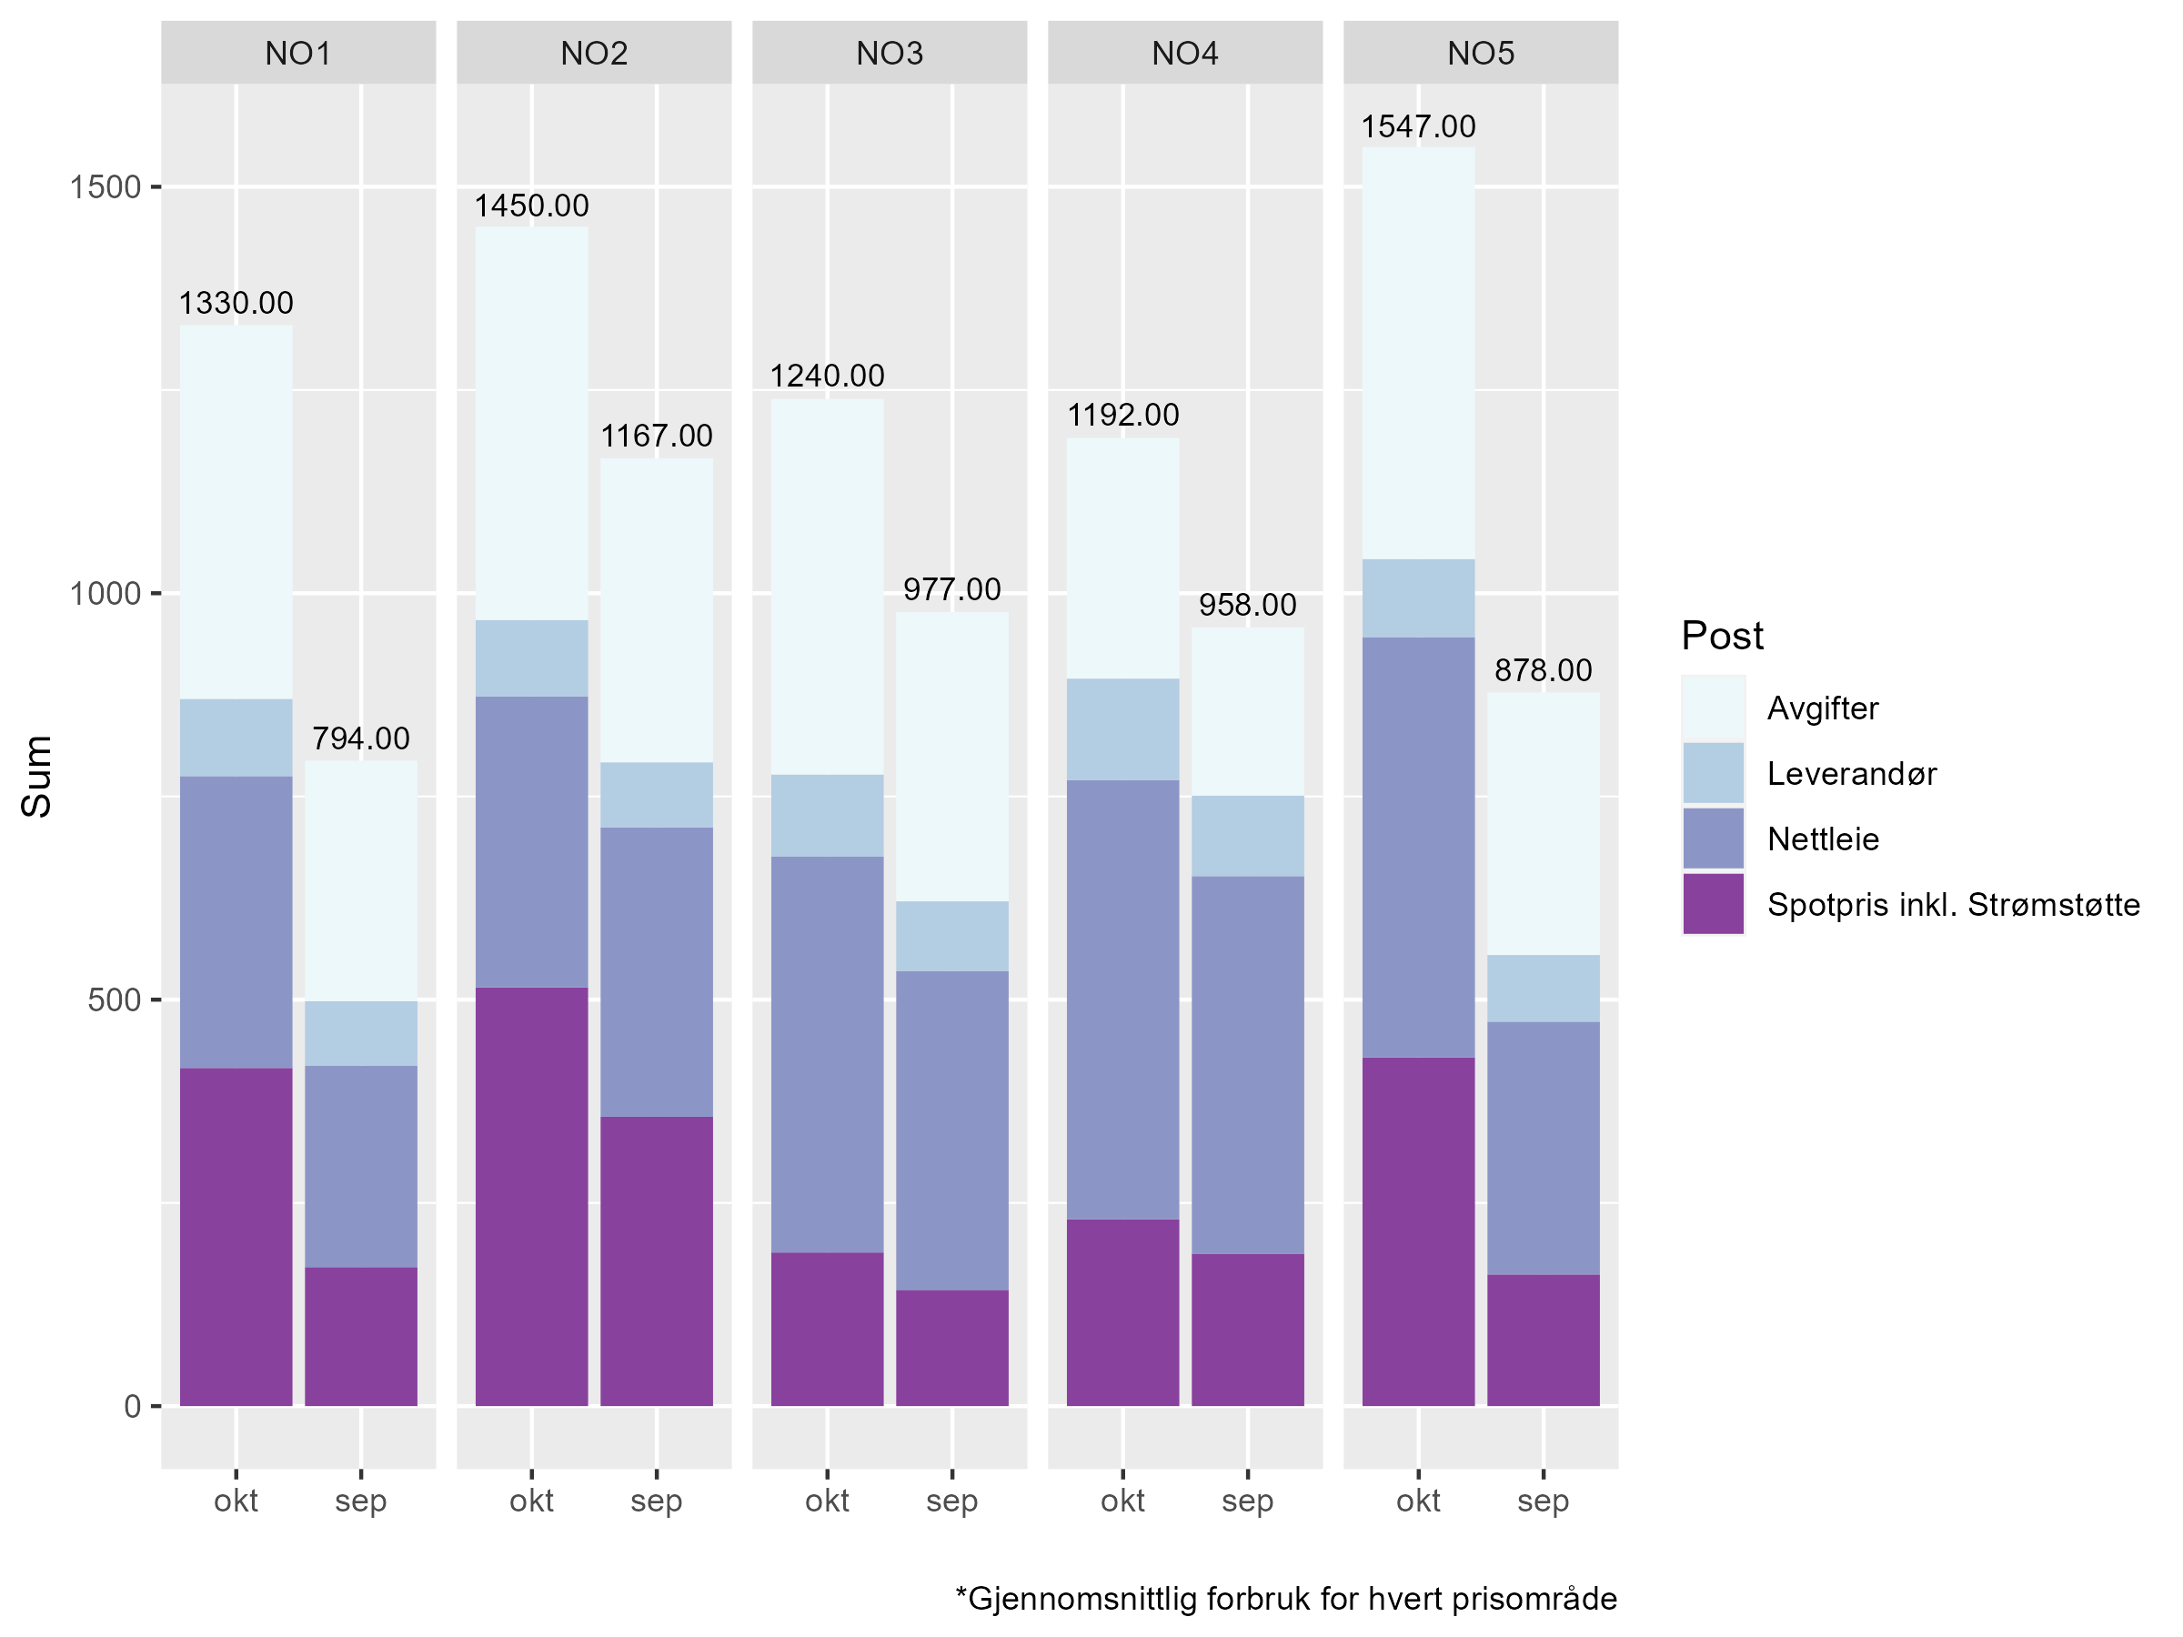
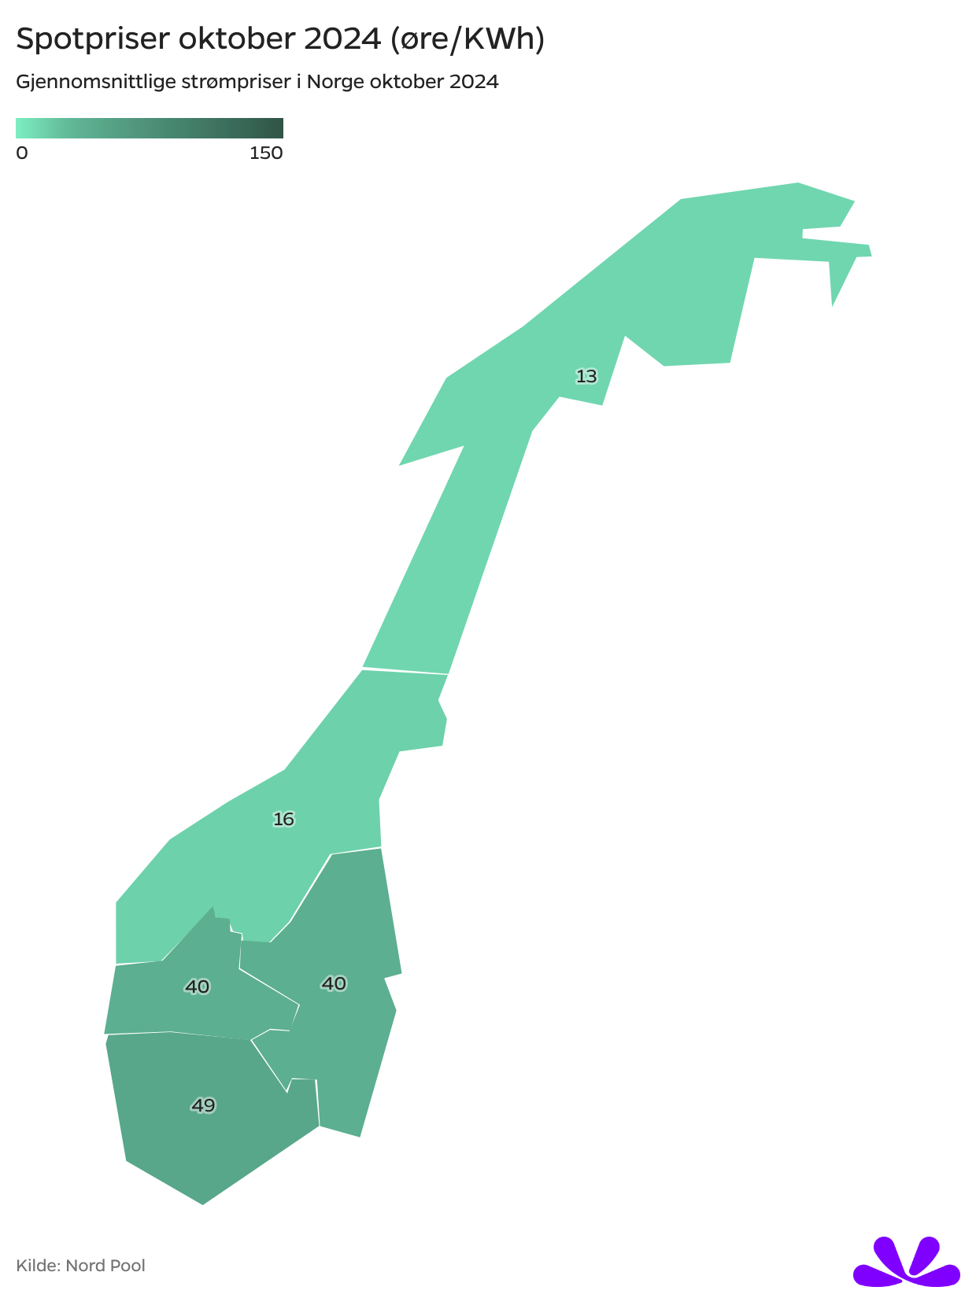
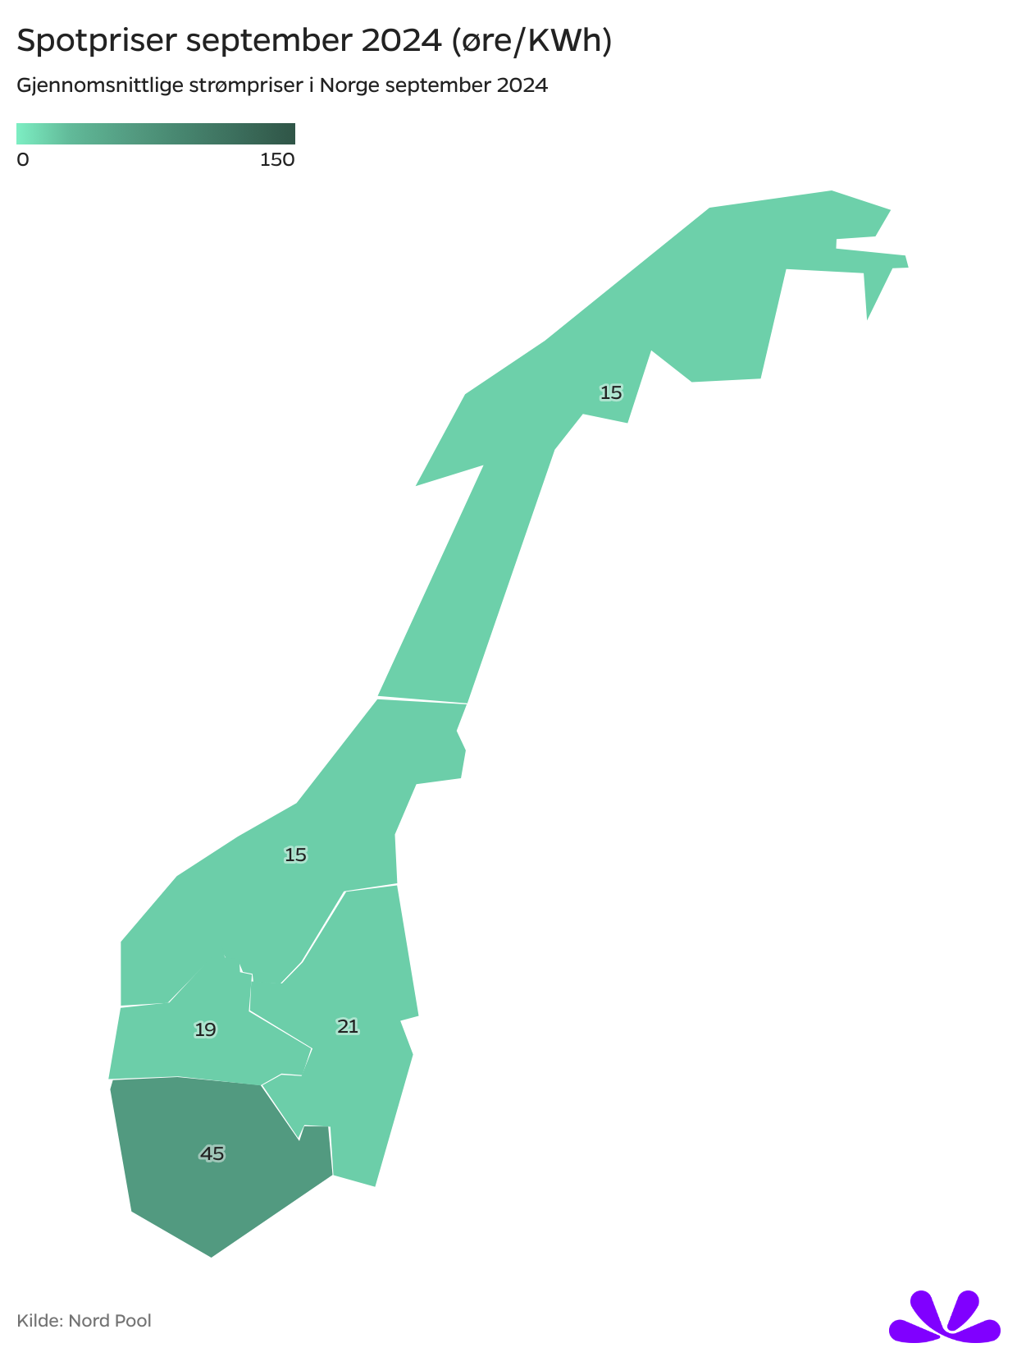
Sammenlikning oktober-september
Strømregningen økte i hele Norge i oktober
Den viktigste grunnen til de høyere regningene er økt strømforbruk grunnet kaldere vær.
I tillegg steg strømprisene på Øst- og Vestlandet.
I resten av Norge var strømprisene om lag på samme nivå som i september.
Strømregninger i oktober og september 2024
Tall er i norske kroner dersom ikke annet er oppgitt

Slide 3
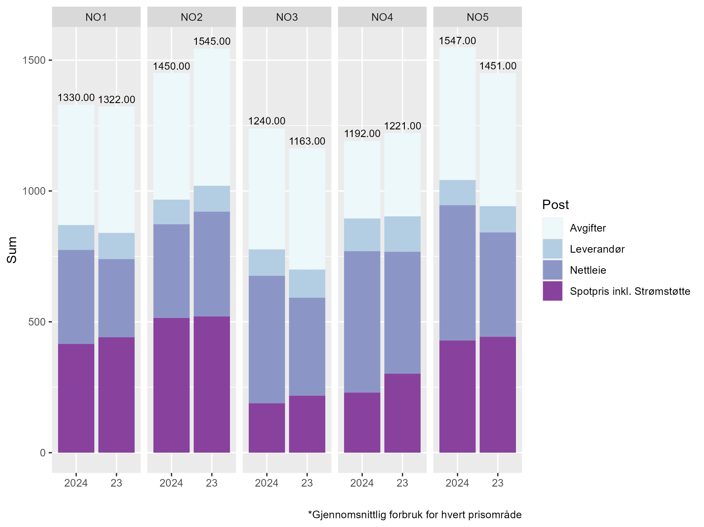

Sammenligning oktober 2023-2024
Strømregningene var omtrent på samme nivå som i fjor. Strømforbruket var lavere, mens avgifter og nettleie har økt noe.
Været var varmere i oktober i år enn i oktober i fjor. Over hele Norge var derfor strømforbruket til en gjennomsnittshusholdning 7-10 prosent lavere forrige måned enn i oktober 2023.
Over hele Norge var strømprisene litt lavere i oktober 2024 enn i samme måned i fjor.
Strømregninger oktober 2024 og oktober 2023
Tall er i norske kroner dersom ikke annet er oppgitt

Slide 4
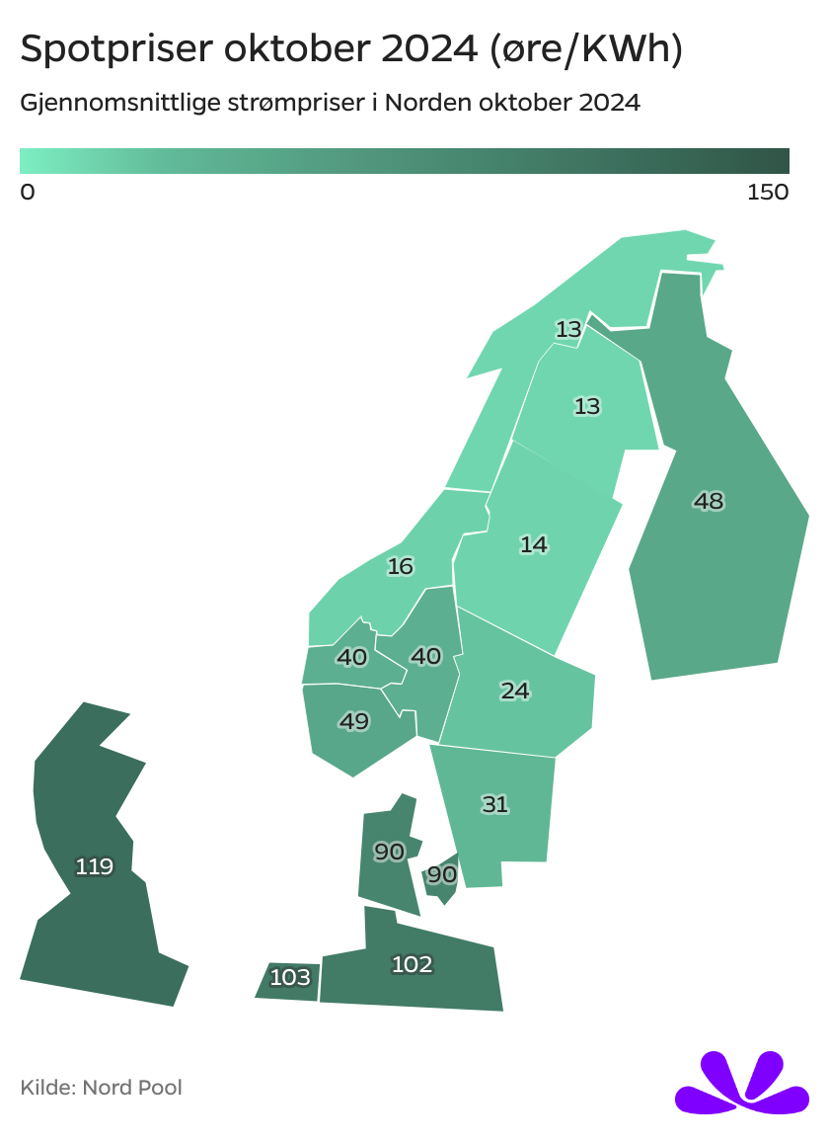
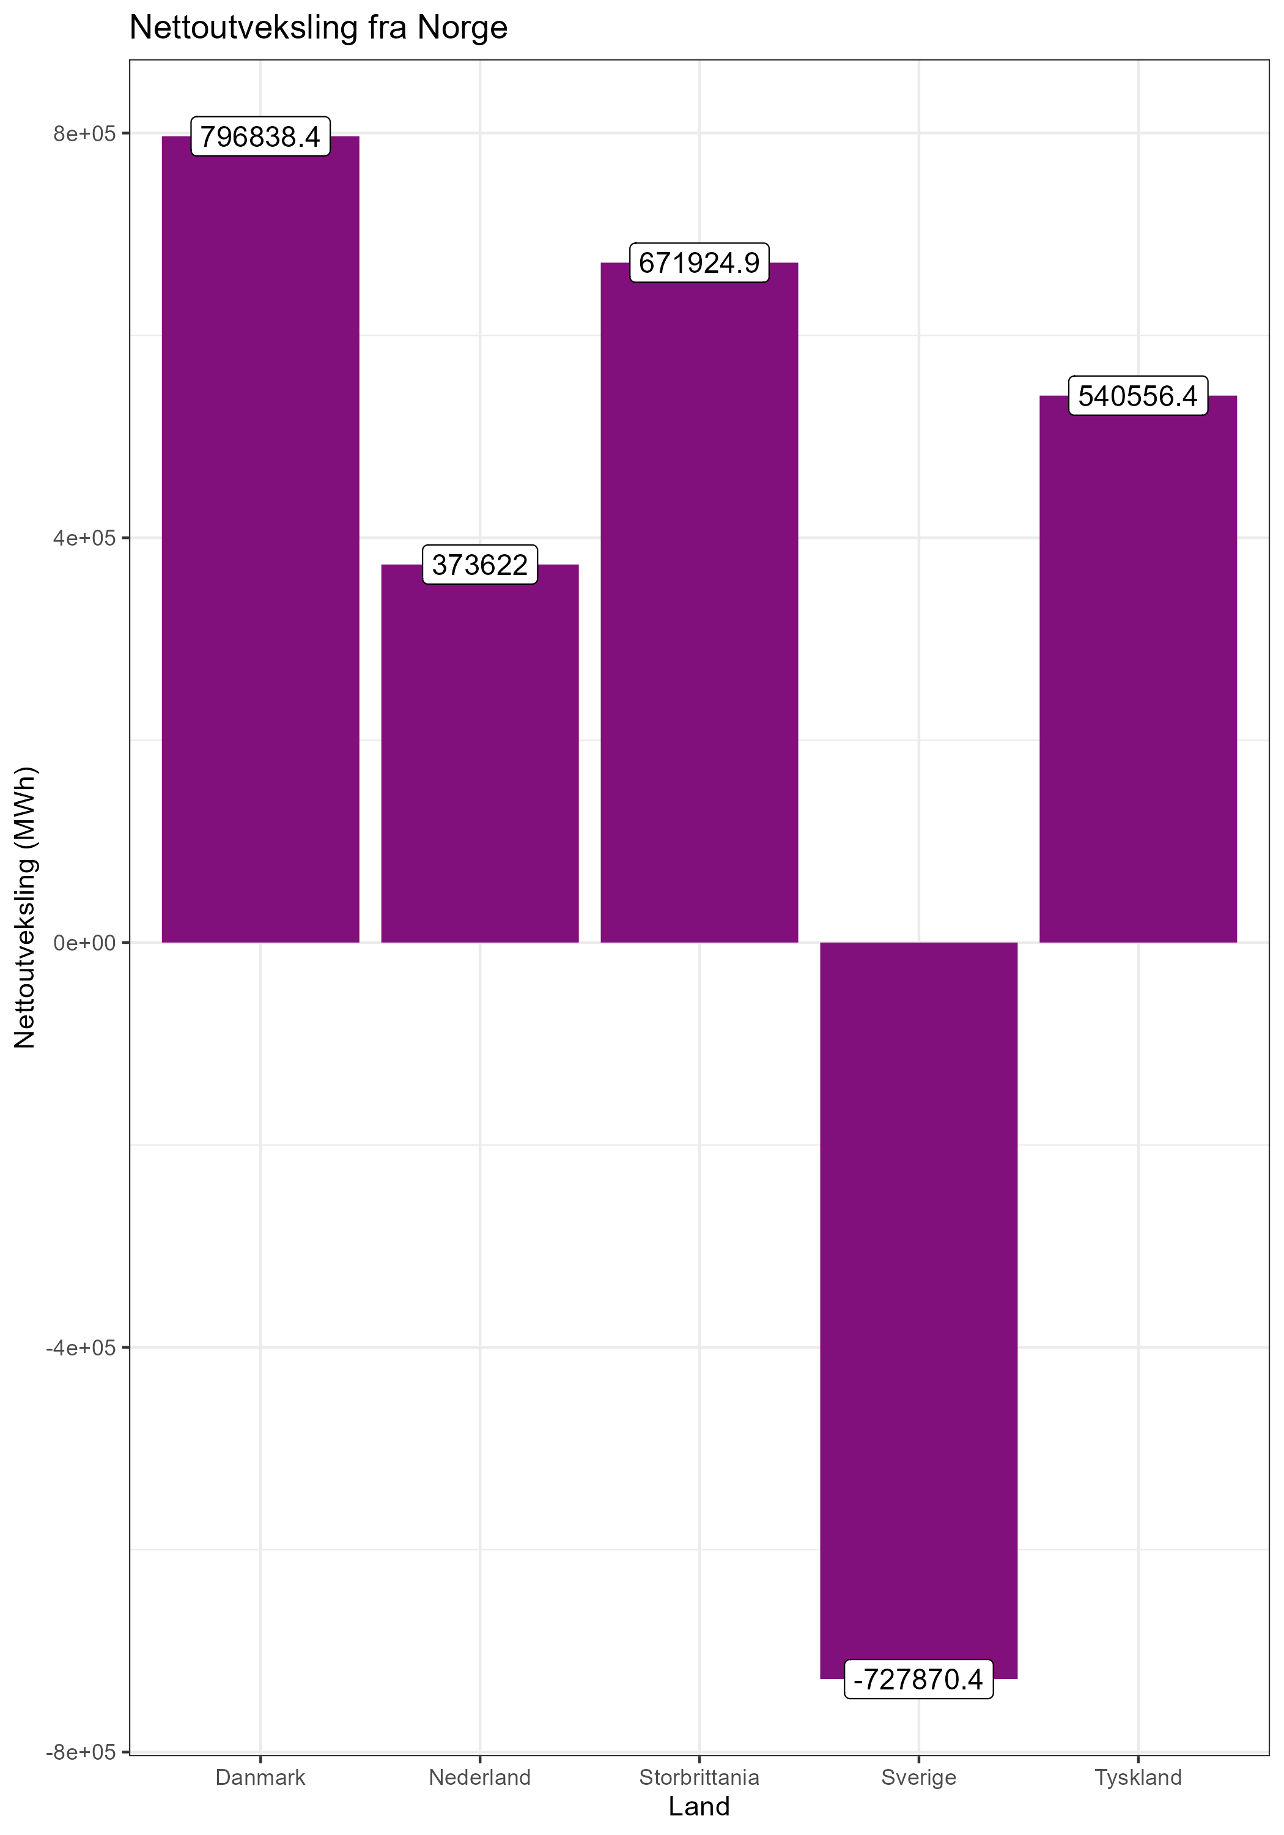





Kraftutveksling
I oktober har vi hatt nettoimport av strøm fra Sverige, og nettoeksport til Nederland, Tyskland, Danmark og Storbritannia.
Strømprisene i Europa var langt høyere enn i Norge i oktober. Høy vannkraftproduksjon har bidratt til å holde de norske prisene nede. Strømprisene i Europa har økt de siste månedene grunnet høyere gass- og CO2-priser.
I sum eksporterte vi 1,6 TWh med strøm i oktober.

Slide 5
Hva forklarer strømprisene i september?
Lave strømpriser også i årets oktober
Til tross for kaldere vær og høyere strømforbruk, var strømprisene i Norge svært lave i oktober, for andre år på rad.
Både i år og i 2023 har det kommet svært mye nedbør på høsten. I fjor rant magasinene på Østlandet over som følge av ekstremværet Hans. I høst har regnværet vært jevnere fordelt og vannmagasinene er nå nesten fulle på Østlandet, Vestlandet og i Midt-Norge.
2023 og 2024 viser viktigheten av tilsig til vannkraftverkene for norske kraftpriser. I 2022 kom det mye mindre nedbør enn normalt, og det gjorde at vi importerte mye mer av de europeiske kraftprisene enn vi har gjort de siste par årene. I 2023 og 2024 har de norske prisene vært mye mer frakoblet de europeiske prisene.
Det var høy vindkraftproduksjon i Nord-Sverige i oktober. Dette har også bidratt til å holde norske strømpriser lave.
Økt utnyttelse av strømnettet fra 30. oktober
Fra 30. oktober ble det innført et nytt system som gjør at Statnett får utnyttet strømnettet bedre. Det betyr at mer strøm kan flyte mellom prisområdene. Systemet ble innført samtidig over hele Norden.
Økt strømflyt gir bedre forsyningssikkerhet og et mer effektivt kraftsystem.
I tillegg påvirker det strømprisene. Generelt vil det bety at man får mindre prisforskjeller mellom prisområdene, men det er vanskelig å spå nøyaktig hvordan prispåvirkningen vil bli.
De prisområdene som i dag har relativt lave priser vil med det nye systemet få noe økte priser. I Norge gjelder dette særlig Midt- og Nord-Norge. Områder med relativt høye priser vil generelt få litt lavere priser. I Norge gjelder dette særlig Sørvest-Norge

Slide 6
Utviklingen fremover
Markedet forventer at strømprisene vil øke inn mot vinteren.
Til vinteren forventes det priser noe lavere enn fjorårets vinter.
Neste år forventes strømprisene å være på om lag på samme nivå som i år
En våt høst har ført til at vannmagasinene igjen er over mediannivå i Sør-Norge. I Nord-Norge er de under mediannivå, men ikke kritisk lave.

Slide 7
Vedlegg 1: Detaljert regning
Prisområde | NO1 | NO2 | NO3 | NO4 | NO5
Gjennomsnittlig forbruk (KWh) | 1090 | 1085 | 1227 | 1698 | 1111
Strømregning | 532 | 630 | 293 | 355 | 540
Spotpris | 438 | 536 | 191 | 230 | 445
Fastpris | 40 | 40 | 40 | 40 | 40
Påslag | 55 | 54 | 61 | 85 | 56
Nettleie | 359 | 358 | 487 | 540 | 517
Energiledd | 247 | 160 | 266 | 249 | 309
Kapasitetsledd | 112 | 198 | 221 | 291 | 208
Avgifter | 460 | 484 | 462 | 296 | 507
el-avgift | 179 | 178 | 202 | 279 | 183
ENOVA-avgift | 11 | 11 | 12 | 17 | 11
MVA | 270 | 294 | 248 | 0 | 313
Strømstøtte | -22 | -21 | -2 | 0 | -16
Totalt | 1330 | 1450 | 1240 | 1192 | 1547
Dette er hva kraftprodusentene får betalt for strømmen
Dette er strømleverandørens påslag på strømregningen
Dette går til nettselskapet for å bygge, drifte og vedlikeholde strømnettet
Finnmark og deler av Troms har fritak for el-avgift
Nord-Norge har fritak for MVA på strøm
Tall er norske kroner der ikke annet er oppgitt

Slide 8
Vedlegg 2: Detaljerte sammenligninger
Oktober 2023 | NO1 | NO2 | NO3 | NO4 | NO5
Gjennomsnittlig forbruk (KWh) | 1196 | 1180 | 1360 | 1894 | 1200
Strømregning | 625 | 704 | 334 | 446 | 621
Spotpris | 525 | 605 | 226 | 311 | 521
Nettleie | 299 | 400 | 374 | 466 | 399
Kapasitetsledd | 96 | 167 | 163 | 224 | 100
Avgifter | 483 | 524 | 463 | 319 | 508
Strømstøtte | -84 | -84 | -8 | -9 | -78
Totalt | 1322 | 1545 | 1163 | 1221 | 1451
September 2024 | NO1 | NO2 | NO3 | NO4 | NO5
Gjennomsnittlig forbruk (KWh) | 785 | 805 | 919 | 1184 | 848
Strømregning | 252 | 439 | 229 | 286 | 244
Spotpris | 173 | 359 | 143 | 187 | 162
Nettleie | 248 | 356 | 392 | 465 | 311
Kapasitetsledd | 96 | 183 | 211 | 291 | 100
Avgifter | 296 | 374 | 356 | 207 | 323
Strømstøtte | -2 | -3 | 0 | 0 | 0
Totalt | 794 | 1167 | 977 | 958 | 878
Oktober 2024 | NO1 | NO2 | NO3 | NO4 | NO5
Gjennomsnittlig forbruk (KWh) | 1090 | 1085 | 1227 | 1698 | 1111
Strømregning | 532 | 630 | 293 | 355 | 540
Spotpris | 438 | 536 | 191 | 230 | 445
Nettleie | 359 | 358 | 487 | 540 | 517
Kapasitetsledd | 112 | 198 | 221 | 291 | 208
Avgifter | 460 | 484 | 462 | 296 | 507
Strømstøtte | -22 | -21 | -2 | 0 | -16
Totalt | 1330 | 1450 | 1240 | 1192 | 1547
Kun regningsposter som varierer fra måned til måned, tall er norske kroner der ikke annet er oppgitt

Slide 9
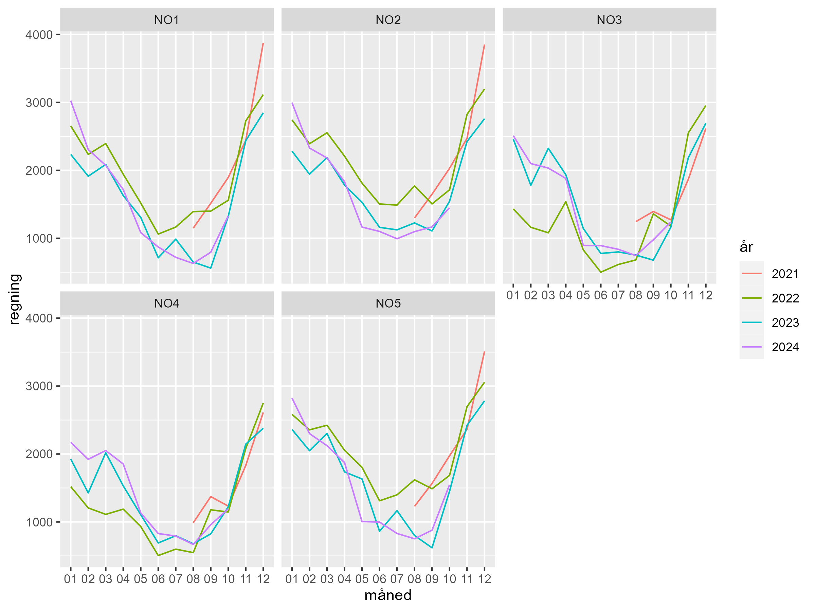
Vedlegg 3: Utvikling over tid

Slide 10
Hva er strømprisindeksen?
Fornybar Norges strømprisindeks viser hva en gjennomsnittlig husholdning i hvert av de fem norske prisområdene for strøm kan regne med å betale i strømregning, sammenliknet med forrige måned og samme måned forrige år.
Utregningen er basert på faktiske priser og gjennomsnittlig forbruk i de fem prisområdene, samt nettleie og avgifter. For strømpris er det tatt utgangspunkt i en vanlig spotprisavtale med et påslag på 5 øre/kWh og 40 kroner i fast månedsbeløp. Nettleie er basert på et vektet gjennomsnitt av prisene til de største nettselskapene i hvert prisområde. Tallene er innhentet fra Nord Pool, Elhub og nettselskapene.
Hensikten med strømprisindeksen er å gi norske strømkunder bedre innsikt i hvordan strømprisene utvikler seg over tid, hva som påvirker dem og hvordan strømregningen er sammensatt.

